Slide 1
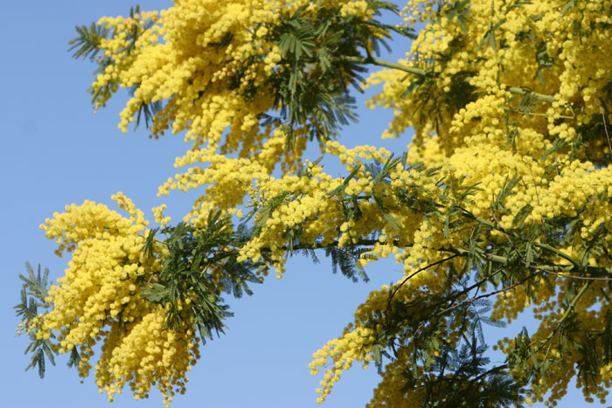
ДЕНЬ, ПАХНУЩИЙ МИМОЗОЙ

Slide 2
Из истории праздника
Этот всеми любимый праздник восходит к традициям Древнего мира до I века до н.э. Первый Международный женский день 8 Марта был установлен в Копенгагене в 1910 году. День 8 Марта стал считаться днем международной солидарности трудящихся женщин в борьбе за свои права. В России этот праздник впервые праздновали в Петербурге в 1913 году.
В 1976 году Международный женский день был официально призван ООН.
Сегодня 8 Марта – это праздник весны и света, день уважения к традиционной роли женщины как жены, матери, подруги.

Slide 3
Как отмечают 8 марта в разных странах
Французы 8 марта широко не отмечают. Французским женщинам уделят должное внимание несколько позже, в День Матери, который отмечается в мае. Молодых девушек поздравляют в День святого Валентина. Вот так-то!
А итальянские женщины отмечают праздник сугубо в своем женском коллективе, то есть без мужчин. В этот день женские компании можно увидеть в кафе или ресторане, где они и веселятся.
В Германии 8 марта является рабочим днем. поздравляют немок в День матери, который празднуется в мае. По традиции, в этот день женщин-матерей в семьях освобождают от всех хлопот по дому.

Slide 4
Как отмечают 8 марта в разных странах
Во Вьетнаме праздник отмечается, ни много ни мало, уже две тысячи лет. Раньше этот день носил название День памяти сестер Чынг. Сестры были храбрыми девушками, которые возглавили военное освободительное движение против китайских агрессоров. Когда девушки попали в окружение, они решили во что бы то ни стало не сдаваться в плен, а потому бросились в реку. После победы социализма во Вьетнаме День памяти сестер Чынг перешел в 8 марта.
Женщинам Японии везет более всех, ведь у них целых два праздника в марте. Первый у них называется Хина Мацури, его отмечают 2 марта, а второй – праздник девочек и цветения персика)). А еще 14 марта у японцев тоже является женским днем, который символизирует «Белый день».

Slide 5
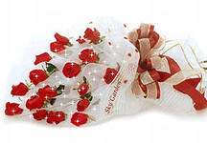
Международный Женский день в России
В современной России 8 марта воспринимается как Праздник Женщин и Праздник Весны. В этот день есть повод поздравить дорогую сердцу женщину и преподнести ей приятный подарок. Женский День – это замечательный повод отдохнуть от ведения хозяйства и получить желанный подарок. В действительности же 8 марта – это праздник для всех. Его ещё часто называют Праздник Весны, когда каждая девушка и женщина становится особенно мила и красива.

Slide 6
Женщина в стихах
Во все времена поэты в своих произведениях восхищались женщинами, воспевали их в своих стихотворениях и дарили их женщинам. Быть может это потому что большинство поэтов были мужчинами, а может быть потому что женщины более нежны и прекрасны, их внешнюю красоту и внутреннее совершенство очень гармонично вплетается в стихотворения.
В этом мире крохотном и шатком, Пока солнце будет нам сиять, Женщина останется загадкой, Что никто не в силах разгадать. Я желаю, чтоб у Вас сбывались Самые заветные мечты. Чтобы Вы все время улыбались. Ведь улыбка – признак красоты. Я хочу, чтоб беды и печали Никогда не посещали Вас. Чтобы Вы друзей не забывали, А друзья не забывали Вас. Пусть у Ваших ног лежат мужчины, Подставляли крепкое плечо! Будьте счастливы, красивы и любимы! Разве нужно что-нибудь еще???

Slide 7
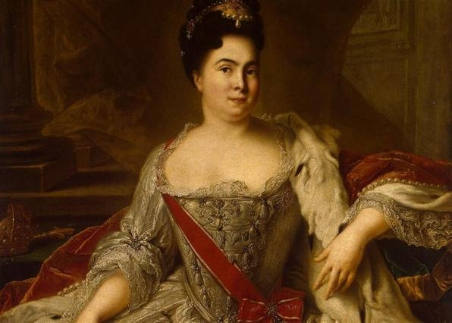
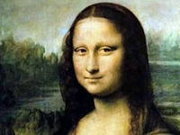
Великие художники воспевали женщин в своих картинах
Одна из самых известных картин в мире «Джоконда» или «Мона Лиза», Леонардо да Винчи
Портрет Екатерины I, созданный Жаном-Марком Натье в 1717 году

Slide 8
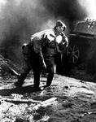
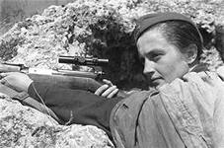
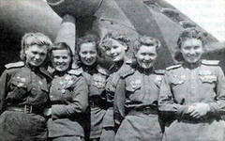
Подвиг женщин

Slide 9
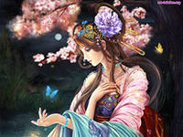
Женщины и весна
.
Женщина-весна Ты – радость жизни, женщина-весна. Ты – солнца лучик яркий, золотистый. Ты – одуванчик мягкий и пушистый, Что пробудился к счастью ото сна.

Slide 10
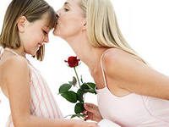
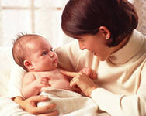
Женщина - мать
Любите маму, маленькие дети, Ведь без неё так трудно жить на свете, Её внимание и, ласку и заботу, Вам не заменит посторонний кто-то.

Slide 11
Пословицы о маме
Нет такого дружка, как родная матушка.
Сердце матери отходчиво.
Любящая мать - душа семьи и украшение жизни.
Материнский гнев, что весенний снег: и много его выпадет, да скоро растает.
Любящая мать - душа семьи и украшение жизни.

Slide 12
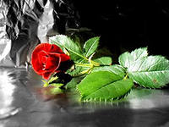
Загадки о маме
Перед сном, надев пижаму,
Почитать мы просим…
В школе сложная программа,
Но всегда поможет …
Школьный ранец за плечами
Сам неси, не вешай...
С папой ходим за цветами,
Любим их дарить мы…
Если доченька упряма,
Погрозит ей пальцем…
Узнают всё по глазам,
Обмануть нам трудно...
Хоть дядя большой уж, с усами,
Идёт за советом он к …
Тем детишкам стыд и срам,
Кто своих обидел…

Slide 13
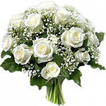
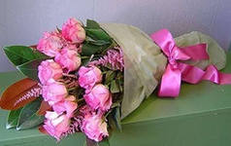
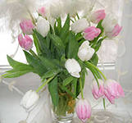
Цветы для женщин

Slide 14
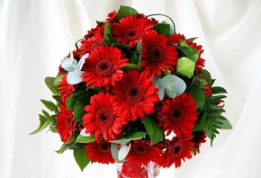
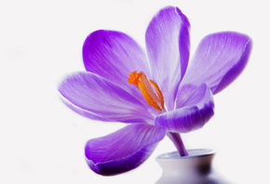
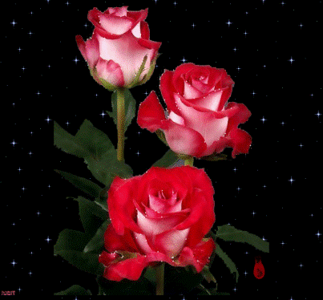
Весна за окнами сияет! Прекрасен мир, цветением объят... Возьми же ясность утренней зари, Дыханья свежесть пусть подарит сад. И пусть сияют радостно глаза, И пусть душа от счастья запоет, Пусть мимо прошумит гроза, Пусть только радость дарит каждый год!
С теплом! С надеждами!
С мимозами! С прекрасным праздником весны! Пускай глаза сияют звездами И вечно будут влюблены!
С праздником 8 Марта! 8-е Марта – весну пробуждает и Мир вокруг преображает. Праздник радует нас и освежает, От зимней усталости освобождает! 0н дарит надежду в теплые дни, Легкие платья, улыбки, цветы!

Slide 15
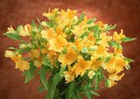
Презентацию подготовила: учитель начальных классов МБОУ СОШ с. Царевщина Березина Татьяна Владимировна

